Slide 1
acm搜索入门
知识点：函数,vis数组,递归,栈,队列，DFS,BFS

Slide 2
定义函数的格式
返回类型 函数名(各种参数){
/*函数内容*/
}
函数的优势:减小思维，程序模块化，程序可读性更高，可代替重复部分，可实现递归操作(!!!!!)
写一个函数，来实现数学公式y=|x|

Slide 3
double f(double x){
if(x<0) return -x;
return –x;
}
函数需要多个参数?
写一个函数，求两个点的距离.

Slide 4
double dist(double x1,double y1,double x2,double y2){
return sqrt((x1-x2)*(x1-x2)+(y1-y2)*(y1-y2));
}
写一个函数，判断一个正整数是否是质数
bool is_prime(int x){
if(x<2) return false;
int i;
for(i=2;i*i<=x;i++){
if(x%i==0) return false;
}
return true;
}

Slide 5
函数的优越性
输出1~100之间的所有质数
没学函数之前一般是怎么写的.?

Slide 6
int i,j,flag;
for(i=2;i<=100;i++){
flag=1;//表示默认为质数
for(j=2;j*j<=i;j++){
if(i%j==0){
flag=0;//标记为不是质数
break;//跳出循环
}
}
if(flag){
printf("%d ",i);
}
}
能否一眼看懂这份代码?

Slide 7
调用了函数以后
#include<stdio.h>
bool is_prime(int x){
if(x<2) return false;
int i;
for(i=2;i*i<=x;i++){
if(x%i==0) return false;
}
return true;
}
int main(){
int i;
for(i=1;i<=100;i++){
if(is_prime(i)) printf("%d ",i);
}
return 0;
}
只要我的is_prime函数写对了，那么main函数就能很轻松的写出来

Slide 8

给一个正整数n,判断n,n+5,n+7是否都为质数
如果不用函数，不用数组(当然其实这里如果用数组很简单→_ →)，那份代码就会显得十分的繁杂
(为什么会很繁杂？)
三个for并排写？
如果我之前已经定义过了is_prime这个函数了，那么我只需要这样写
If(is_prime(n)&&is_prime(n+5)&&is_prime(n+7)) printf(“YES\n”);
else printf(“NO\n”);

Slide 9
函数的优势-化繁为简
吓得我每次写程序都写一堆函数好了,……
当然也没这种必要……
你觉得哪样写更符合你的习惯，哪样写更舒服，就是最好的，毕竟ACM不像作业那样对方法都有着严格的要求，ACM只要求在限定的时间内给出正确答案，不择手段~

Slide 10
函数简单的递归
递归求阶乘
int func(int x){
if(x==1) return 1;
else return x*func(x-1);
}
递归求斐波那契数列
int fab(int x){
if(x==1||x==2) return 1;
else return fab(x-1)+fab(x-2);
}//虽然这不是个好写法..

Slide 11
比较复杂的递归程序
void func(int x){
if(x<2) printf("%d",x);
else{
func(x/2);
func(x%2);
}
}

Slide 12
引入新概念
时间复杂度：它定量描述了该算法的运行时间。 (通俗的讲，程序里面代码一共运行了多少行)
空间复杂度：是对一个算法在运行过程中临时占用存储空间大小的量度 (通俗的讲，数组开了多大)
数据范围决定了算法，算法决定了时间复杂度和空间复杂度

Slide 13
常见的时间复杂度:O(n),O(nlogn),O(n^2)…
在一个长度为len的A数组里面找到最大的数字
int maxx=A[0],i;
for(i=1;i<len;i++){
maxx=A[i]>maxx?A[i]:maxx;
}
printf("%d\n",maxx);
这个只循环了一个len，所以复杂度就是O(len)

Slide 14
为何要讨论复杂度？
计算机运行速度是有极限的，1秒极限只能运行1000W行代码，oj给定开int数组极限一般是1000W左右。当接近这个极限就要很小心了。
题：先给定一个n，然后给这n个密码的长度，能否找到两个不一样的密码lx(长度可以相同)，使它们的长度相加等于k?能就输出YES，反之则NO
数据范围( 1<=n<=100000,1<=lx<=1000000 )

Slide 15
想一想，下面这样做是否可以？
#include<stdio.h>
const int MX=10000+5;
int A[MX];
int main(){
int n,i,j,k;
while(scanf("%d%d",&n,&k)!=EOF){
for(i=1;i<=n;i++){
scanf("%d",&A[i]);
}
sign=false;
for(i=1;i<=n;i++){
for(int j=i+1;j<=n;j++){
if(A[i]+A[j]==k){
sign=true;
break;
}
}
if(sign) break;
}
printf("%s\n",sign?"YES":"NO");
}
return 0;
}
不可以！
时间复杂度O(n^2)

Slide 16
正确做法：
#include<stdio.h>
#include<string.h>
const int MX=10000+5;
int A[MX],vis[1000000+5];
int main(){
int n,i,j,k;
while(scanf("%d%d",&n,&k)!=EOF){
memset(vis,0,sizeof(vis));
for(i=1;i<=n;i++){
scanf("%d",&A[i]);
vis[A[i]]=1;
}
sign=false;
for(i=1;i<=n;i++){
if(k-A[i]>=0&&vis[k-A[i]]==1){
sign=true;
break;
}
}
printf("%s\n",sign?"YES":"NO");
}
return 0;
}
时间复杂度O(n)
Vis数组常用来判断是否已经被访问过
或者出现过~

Slide 17

深度优先搜索：
  题：给一个正整数n,打印1~n这n个数字的全排列，小的在前，大的在后，换行隔开.
艾玛，循环不够用了。。
可以利用函数递归 和vis数组判断一个数字是否使用过 来实现~

Slide 18
#include<stdio.h>
#include<string.h>
const int MX=10000+5;
int n,ans[MX],vis[MX];
void DFS(int len){
int i;
if(len>n){
for(i=1;i<=n;i++){
printf("%d%c",ans[i],i==n?'\n':' ');
}
return;
}
for(i=1;i<=n;i++){
if(!vis[i]){
vis[i]=1;
ans[len]=i;
DFS(len+1);
vis[i]=0;
}
}
}
int main(){
while(scanf("%d",&n)!=EOF){
memset(vis,0,sizeof(vis));
DFS(1);
}
return 0;
}

Slide 19
DFS-两点是否连通问题
题(去年校赛)：
http://acmore.net/web/showProblem?id=1262

Slide 20
DFS-求连通块数量
题：http://acm.hdu.edu.cn/showproblem.php?pid=1241
有一块油田，告诉你长宽，*表示不是油田，@表示是油田，求有多少块油田,当长和宽都是0的时候表示程序结束

Slide 21
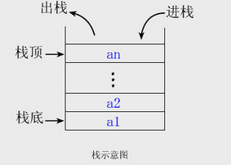
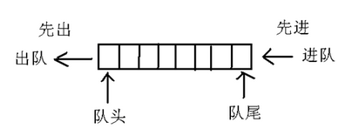
两种数据结构
栈
特点：先进后出
队列
特点：先进先出

Slide 22
如何实现栈
const int SMX=2000000;
int W[SMX],rear;
void statk_init(){
rear=0;
}
void statk_push(int x){
W[++rear]=x;
}
bool statk_empty(){
if(rear>0) return false;
return true;
}
int stack_front(){
return W[rear];
}
void stack_pop(){
rear--;
}

Slide 23
如何实现队列
const int SMX=2000000;
int W[SMX],cur,rear;
void queue_init(){
cur=rear=0;
}
void queue_push(int x){
W[rear++]=x;
}
bool queue_empty(){
if(cur<rear) return false;
return true;
}
int queue_front(){
return W[cur];
}
void queue_pop(){
cur++;
}

Slide 24
宽度优先搜索：
题：最短路径走迷宫
给你迷宫的大小m*n和迷宫哪些是障碍，是否能从(1,1)走到(m,n),并求出最小步数,到不了输出-1
实现原理：利用队列维护点的坐标，每次取出队列第一个，然后将这个点可以走到的点加入到队列中(已经走过的点就直接忽略)。
那么整个队列从上到下都是按照距起点的位置从近到远排序好的(为什么？)

Slide 25
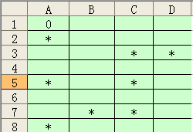
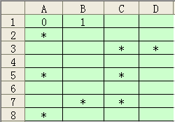
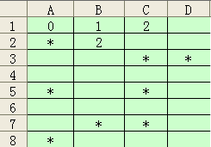
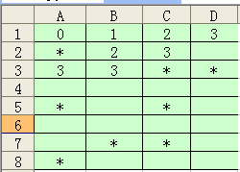
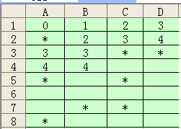
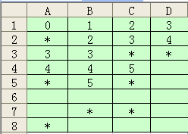
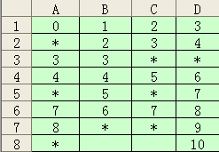
……..
BFS实现最短路径走迷宫原理

Slide 26
结构体
struct 结构体名字{
int x,y;//结构体里面有的变量类型和名字
}这里可以直接定义变量;
struct Point{
int x,y;//这里是不可以赋值初始值的
}temp; //这个分号不能漏掉
如果申明完Point这个结构体后，怎么用？
Point a;//这样是声明这个类型的变量
scanf(“%d%d”,&a.x,&a.y);//结构体用.来访问里面的变量

Slide 27
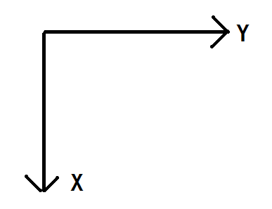
如何建系会比较方便？
为什么？

Slide 28

每次都把队列的代码敲一遍好麻烦…
C++自带队列函数，如何调用？
#include<queue>
using namespace std;
queue<Point>work;
work.push();
work.pop();
work.empty();
work.front();
和我们刚刚写的代码基本同步~

Slide 29
还是电梯,如上题，在原基础上，求出要达到目的楼层所要按的最少按钮次数,不能到达输出-1
题地址：http://acm.hdu.edu.cn/showproblem.php?pid=1548
BFS也能求亮点之间是否连通，并且能求出最短路径，但是
实现过程相对DFS略有麻烦。所以看到题目时要想清楚，是
用DFS还是用BFS，一般只有出现”最短”，”最小”的字眼时候。
才会用到BFS

Slide 30
总结
BFS大概过程
判断起点是否能到达，若不能直接输出并且continue
把起点加入到队列
  while(!work.empty()){//队列不为空就循环
  fp=work.front();//取出第一个
  work.pop();//弹出第一个
  把fp标记为已经访问过
  if(fp为目标状态){
  保存答案
  break;
  }
  for(遍历所有可以从这里转移过去的状态){
  求出新状态tp
  if(tp越界，或者不符合题意，或者访问过) continue;
  把tp标记为已经访问过
  把tp加入到队列
  }
}
vis数组长用来判断是否访问过

Slide 31
printf(“That END~”);

